Slide 1
Отчет об исполнении бюджета Тяжинского муниципального округа за 2022 год
«ОТЧЕТ ДЛЯ ГРАЖДАН»

Slide 2
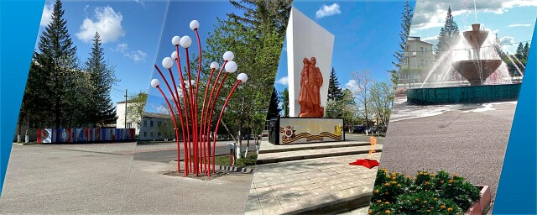
Отчет для граждан – информационный ресурс, содержащий данные об исполнении бюджета за отчетный финансовый год, в доступной для широкого круга заинтересованных пользователей форме. Подготовлен на основании Решения Совета народных депутатов Тяжинского муниципального округа от 26.05.2023г №418 «Об исполнении бюджета Тяжинского муниципального округа за 2022 год»

Slide 3
Этапы утверждения бюджетной отчетности
Годовой отчет об исполнении бюджета Тяжинского муниципального округа за 2022 год до его рассмотрения в Совете народных депутатов подлежит внешней проверке контрольно-счетным органом Тяжинского муниципального округа, результаты которой оформляются соответствующим заключением на годовой отчет об исполнении бюджета.
По проекту решения Совета народных депутатов Тяжинского муниципального округа «Об исполнении бюджета Тяжинского муниципального округа за 2022 год» проводятся публичные слушания.
Отчет об исполнении бюджета Тяжинского муниципального округа за 2022 год утверждается Решением Совета народных депутатов Тяжинского муниципального округа.

Slide 4
Административно - территориальное деление Тяжинского муниципального округа
Площадь территории Тяжинского муниципального округа составляет 3 531 кв.км. По площади Тяжинский муниципальный округ занимает 10 место среди муниципальных образований Кемеровской области – Кузбасса.
Численность населения на 01.01.2023 года – 18 850 человек. Плотность населения составляет
5,34 человек на 1 кв.км.

Slide 5
Организационная структура Тяжинского муниципального округа
В Тяжинском муниципальном округе функционирует 55 учреждений и 7 предприятий, в том числе:
ОРГАНЫ МЕСТНОГО САМОУПРАВЛЕНИЯ – 9 учреждений, в том числе:
- администрация Тяжинского муниципального округа
- Совет народных депутатов Тяжинского муниципального округа
- Контрольно-счетная палата Тяжинского муниципального округа
- комитет по управлению муниципальным имуществом Тяжинского муниципального округа
- управление образования администрации Тяжинского муниципального округа
- управление культуры администрации Тяжинского муниципального округа
- управление социальной защиты администрации Тяжинского муниципального округа
- Управление по жизнеобеспечению и территориальному развитию Тяжинского муниципального округа администрации Тяжинского муниципального округа
- финансовое управление Тяжинского муниципального округа
АВТОНОМНЫЕ УЧРЕЖДЕНИЯ – 3 учреждения, в том числе по отраслям:
- 2 автономных образовательных учреждения
- 1 автономное учреждение относится к средствам массовой информации
БЮДЖЕТНЫЕ УЧРЕЖДЕНИЯ – 36 учреждений, в том числе по отраслям
- 31 бюджетных образовательных учреждений
- 4 бюджетных учреждения культуры
- 1 бюджетное учреждение управления социальной защиты населения

Slide 6
Организационная структура Тяжинского муниципального округа
КАЗЕННЫЕ УЧРЕЖДЕНИЯ – 7 учреждений, в том числе по отраслям:
- 5 казенных образовательных учреждений
- 1 казенное учреждение управления социальной защиты населения
- 1 казенное учреждение относится к разделу Национальная безопасность и правоохранительная деятельность
МУНИЦИПАЛЬНЫЕ УНИТАРНЫЕ ПРЕДПРИЯТИЯ – 6 предприятий, в том числе:
- МУП «Аптека № 57»
- МУП «Торговый ряд»
- МУП «Архитектурное бюро»
- МУП «Гарант»
- МУП «ВОДОКАНАЛ»
- МУП «Ритуальные услуги»
МУНИЦИПАЛЬНОЕ КАЗЕННОЕ ПРЕДПРИЯТИЕ – 1 предприятие, в том числе:
- МКП «Комфорт»

Slide 7
Основные понятия, используемые в бюджетном процессе
Бюджетная система - основанная на экономических отношениях и государственном устройстве Российской Федерации, регулируемая законодательством Российской федерации совокупность федерального бюджета, бюджетов субъектов Российской Федерации, местных бюджетов и бюджетов государственных внебюджетных фондов
Федеральный бюджет
(Российская Федерация)
Региональные бюджеты
(Субъекты Российской Федерации)
Местные бюджеты
(муниципальные образования)
Сбалансированность бюджета – один из принципов бюджетной системы, означающий, что объем предусмотренных бюджетом расходов должен соответствовать суммарному объему доходов бюджета и поступлений из источников финансирования его дефицита
Организация исполнения бюджета ложится на соответствующий финансовый орган. Исполнение бюджета организуется на основе сводной бюджетной росписи и кассового плана. Бюджет исполняется на основе единства кассы и подведомственности расходов.

Slide 8
Этапы и понятие бюджетного процесса
Составление проекта бюджета
Исполнение бюджета
Контроль за исполнением бюджета
Составление и утверждение отчета об исполнении бюджета
Бюджетный процесс – это деятельность органов государственной власти, органов местного самоуправления по составлению и утверждению бюджетов, исполнению бюджетов, контролю за их исполнением, осуществление внешней проверки, утверждению бюджетной отчетности
Рассмотрение и утверждение бюджета

Slide 9
Бюджет – это форма образования и расходования денежных средств для финансового обеспечения задач и функций государства и местного самоуправления

Slide 10
Основные термины и понятия, используемые в бюджетном процессе
Доходы бюджета - поступающие в бюджет денежные средства
- Налог на доходы физических лиц
- Доходы от уплаты акцизов
- Налоги на совокупный доход
- Налоги на имущество
- Государственная пошлина и др.
Налоговые доходы
налоговые
Неналоговые доходы
- Платежи в виде штрафов, санкций за нарушение законодательства
- Арендные платежи
- Доходы от продажи имущества и др.
неналоговые
Безвозмезд-ные поступления
Безвозмезд ные
- Межбюджетные трансферты
- Безвозмездные перечисления от физических и юридических лиц
Расходы бюджета - выплачиваемые из бюджета денежные средства, за исключением средств, являющихся источниками финансирования дефицита бюджета
Источники финансирования дефицита бюджета – поступление денежных средств в бюджет, направляемые на покрытие разницы, возникающей в результате превышения расходов бюджета над его доходами, и погашение ранее привлеченных долговых обязательств

Slide 11
Основные термины, используемые в бюджетном процессе
Межбюджетные трансферты – денежные средст-ва, перечисляемые из одного бюджета бюджетной систе-мы РФ другому
Дотация предоставляется без определения конкретной цели ее использования
Субвенция предоставляется на финансирование переданных полномочий другим публично-правовым образованиям
Субсидии предоставляется на условиях долевого софинансирования расходов другим бюджетам
Иные межбюджетные трансферты

Slide 12
Основные показатели исполнения бюджета Тяжинского муниципального округа за 2022 год (тыс.руб.)
Доходы
Утверждено
2 116 498,91
Исполнено
2 086 658,68
Расходы
Утверждено
2 137 698,91
% исполнения
97,45
Исполнено
2 083 248,06
% исполнения
98,59
Результат исполнения
Утверждено - 21 200,00
Исполнено + 3 410,62

Slide 13
Доходы бюджета Тяжинского муниципального округа за 2022 год
Наименование доходов | Уточненный план, тыс.руб. | Исполнение, тыс.руб. | % исполнения к плану | % в общей сумме доходов
Налоговые доходы | 199 140,00 | 201 741,96 | 101,31 | 9,67
Неналоговые доходы | 56 928,43 | 57 054,12 | 100,22 | 2,73
Безвозмездные поступления | 1 860 430,48 | 1 827 862,60 | 98,25 | 87,60
Итого доходов | 2 116 498,91 | 2 086 658,68 | 98,59 | 100,00

Slide 14
Исполнение налоговых доходов бюджета Тяжинского муниципального округа за 2022 год
Наименование доходов | Уточненный план на 2022г., тыс. рублей | Исполнено в 2022г. тыс. рублей | % исполнения за 2022г. | % исполнения к 2021г.
Налог на доходы физических лиц | 131 585,00 | 132 818,42 | 100,94 | 115,72
Налоги на товары (работы, услуги) | 21 311,00 | 22 246,06 | 104,39 | 114,08
Налоги на совокупный доход | 23 535,00 | 23 898,78 | 101,55 | 186,45
Налоги на имущество | 20 309,00 | 20 362,27 | 100,26 | 99,75
Государственная пошлина | 2 400,00 | 2 416,43 | 100,68 | 146,08
ИТОГО | 199 140,00 | 201 741,96 | 101,31 | 119,26

Slide 15
Динамика поступлений налоговых платежей в бюджет Тяжинского муниципального округа за 2021 – 2022 гг.(тыс.руб.)

Slide 16
Исполнение неналоговых доходов бюджета Тяжинского муниципального округа за 2022 год
Наименование доходов | Уточненный план на 2022г., тыс. рублей | Исполнено в 2022г. тыс. рублей | % исполнения за 2022г. | % исполнения к 2021г.
Доходы от использования имущества | 14 050,00 | 14 144,19 | 100,67 | 141,09
Платежи при пользовании природными ресурсами | 178,00 | 178,30 | 100,17 | 69,59
Доходы от оказания платных услуг | 3 629,00 | 3 656,06 | 100,75 | 449,53
Доходы от продажи материальных и нематериальных активов | 36 878,00 | 36 879,67 | 100,00 | 175,20
Штрафы, санкции, возмещение ущерба | 884,00 | 887,57 | 100,40 | 144,59
Прочие неналоговые поступления | 1 309,43 | 1 308,33 | 99,92 | 273,67
ИТОГО | 56 928,43 | 57 054,12 | 100,22 | 171,66

Slide 17
Динамика поступления неналоговых доходов в бюджет Тяжинского муниципального округа за 2021 - 2022гг. (тыс. руб.)

Slide 18
Безвозмездные поступления от других бюджетов бюджетной системы РФ в бюджет Тяжинского муниципального округа за 2022 год
Наименование доходов | Уточненный план на 2022г., тыс. рублей | Исполнено в 2022г. тыс. рублей | % исполнения за 2022г. | % исполнения к 2021г.
Дотация | 683 487,00 | 683 487,00 | 100,00 | 136,56
Субсидии | 142 504,12 | 139 014,47 | 97,55 | 277,68
Субвенция | 703 514,71 | 699 045,25 | 99,36 | 119,89
Иные межбюджетные трансферты | 328 685,50 | 304 123,00 | 92,53 | 1 579,11
ИТОГО | 1 858 191,33 | 1 825 669,72 | 98,25 | 158,36

Slide 19
Исполнение расходов бюджета Тяжинского муниципального округа по отраслевому признаку в 2022 году
Наименование расходов | Уточненный план, тыс.руб. | Исполнено, тыс.руб. | % исполнения | Доля в общей сумме расходов, %
Общегосударственные расходы | 143 585,12 | 142 481,35 | 99,23 | 6,84
Национальная оборона | 1 730,00 | 1 729,00 | 99,94 | 0,08
Национальная безопасность и правоохранительная деятельность | 26 730,97 | 26 434,45 | 98,89 | 1,27
Национальная экономика | 135 767,41 | 127 739,46 | 94,09 | 6,13
Жилищно-коммунальное хозяйство | 301 274,30 | 293 004,46 | 97,26 | 14,06
Охрана окружающей среды | 150,00 | - | - | -
Образование | 807 472,40 | 796 787,96 | 98,68 | 38,25
Культура, кинематография | 201 327,45 | 200 064,38 | 99,37 | 9,61
Социальная политика | 518 221,59 | 493 567,40 | 95,24 | 23,69
Физическая культура и спорт | 238,17 | 238,17 | 100,00 | 0,01
Средства массовой информация | 1 200,00 | 1 200,00 | 100,00 | 0,06
Обслуживание государственного (муниципального) внутреннего долга | 1,50 | 1,43 | 95,33 | -
ИТОГО | 2 137 698,91 | 2 083 248,06 | 98,13 | 100,00

Slide 21
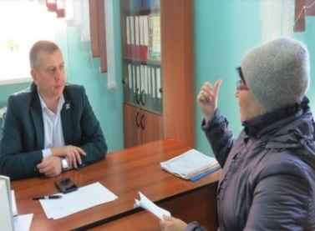
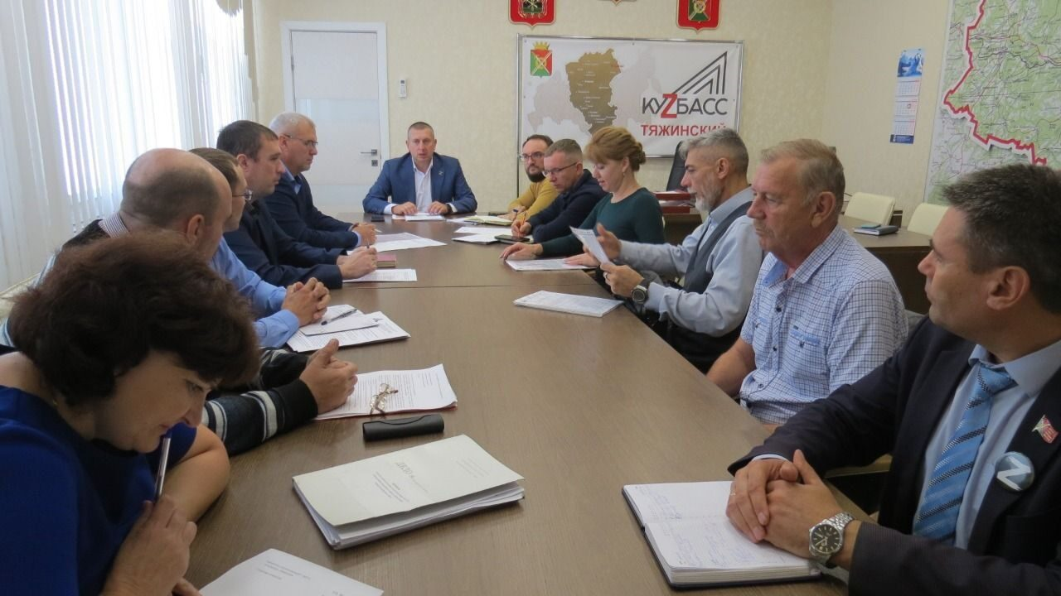
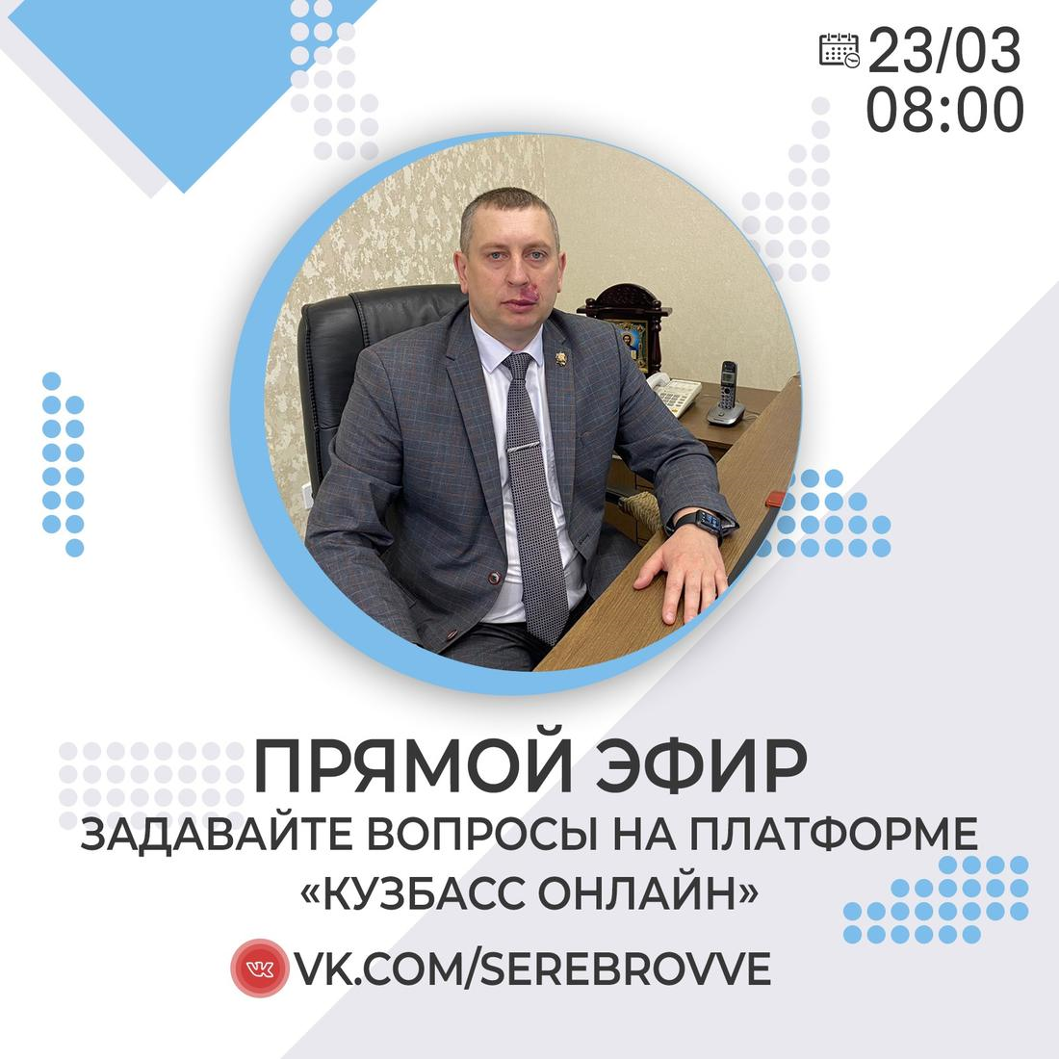
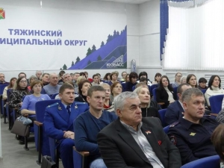
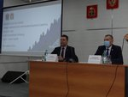
Расходы бюджета Тяжинского муниципального округа направленные на решение общегосударственных вопросов в 2022 году
Наименование расходов | Уточненный план, тыс.рублей | Исполнено, тыс.рублей | % исполнения
Функционирование высшего должностного лица муниципального образования | 2 193,63 | 2 193,63 | 100,00
Функционирование законодательных (представительных) органов муниципального образования | 2 611,06 | 2 410,80 | 92,33
Функционирование исполнительных органов местных администраций | 45 294,78 | 44 825,33 | 98,96
Судебная система | 76,00 | 76,00 | 100,00
Обеспечение деятельности финансовых органов и органов финансового (финансово-бюджетного) надзора | 13 206,46 | 13 125,58 | 99,39
Другие общегосударственные вопросы | 80 203,19 | 79 850,01 | 99,56
ИТОГО | 143 585,12 | 142 481,35 | 99,23

Slide 22
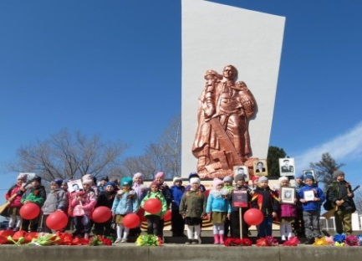
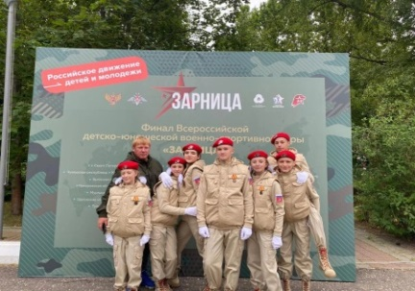
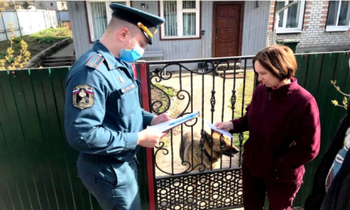
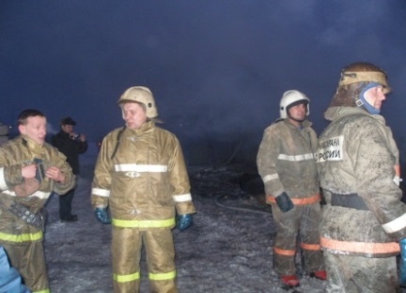
Расходы бюджета Тяжинского муниципального округа в области обороны, национальной безопасности и правоохранительной деятельности в 2022 году
Наименование расходов | Уточненный план, тыс.руб. | Исполнено, тыс.руб. | % исполнения
Осуществление первичного воинского учета на территориях, где отсутствуют военные комиссариаты | 1 730,00 | 1 729,00 | 99,94
Осуществление мероприятий по территориальной и гражданской обороне, защите населения от чрезвычайных ситуаций природного и техногенного характера | 16 333,53 | 16 097,01 | 98,55
Обеспечение деятельности ЕДДС и оперативной системы «112» | 5 291,69 | 5 276,19 | 99,71
Обеспечение безопасности дорожного движения | 3 249,86 | 3 249,86 | 100,00
Организационно технические мероприятия по профилактике терроризма | 1 594,58 | 1 560,08 | 97,84
Прочие мероприятия | 261,31 | 251,31 | 96,17
ИТОГО | 28 460,97 | 28 163,45 | 98,95

Slide 23
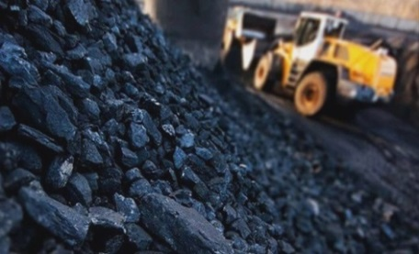
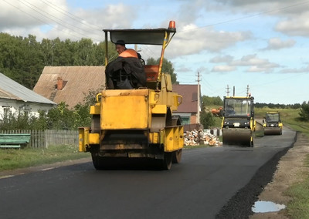
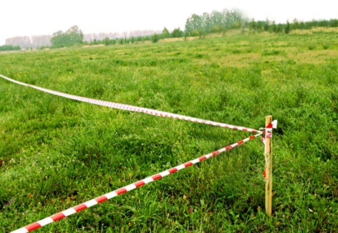
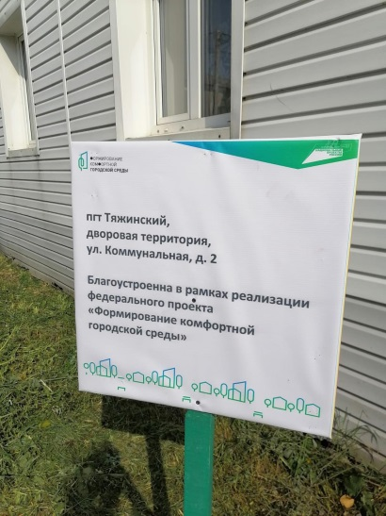
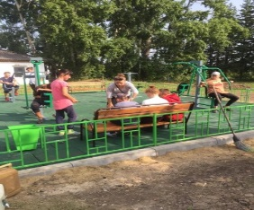
Расходы бюджета Тяжинского муниципального округа в области национальной экономики в 2022 году
Наименование расходов | Уточненный план, тыс.руб. | Исполнено тыс.руб. | % исполнения
Возмещение разницы в цене за уголь, реализуемый населению | 36 450,87 | 35 227,53 | 96,64
Расходы на проектирование, строительство, капитальный ремонт, содержание дорог общего пользования | 95 012,36 | 90 047,20 | 94,77
Работы по технической инвентаризации, паспортизации объектов, межеванию земельных участков, установление границ населенных пунктов | 2 044,45 | 280,00 | 13,70
Реализация государственной программы по формированию современной городской среды (ремонт дворовых территорий) | 2 184,73 | 2 184,73 | 100,00
Развитие туризма | 75,00 | - | -
ИТОГО | 135 767,41 | 127 739,46 | 94,09

Slide 24
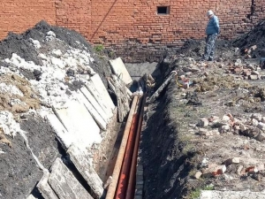
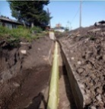
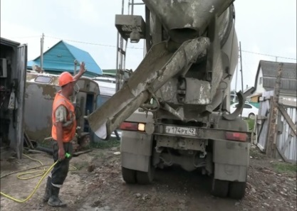
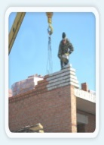
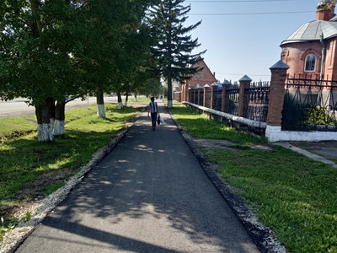
Расходы бюджета Тяжинского муниципального округа на жилищно–коммунальное хозяйство в 2022 году
Наименование расходов | Уточненный план, тыс.руб. | Исполнено, тыс.руб. | % исполнения
Уплата взносов за капитальный ремон тобщего имущества многоквартирных домов | 786,41 | 786,41 | 100,00
Переселение граждан из аварийного жилого фонда | 15 538,32 | 12 170,05 | 78,32
Компенсация выпадающих доходов организациям, предоставляющим услуги населению | 98 924,83 | 96 185,11 | 97,23
Капитальный и текущий ремонт муниципального жилфонда, строительство и реконструкция объектов ЖКХ, поддержка, санация предприятий ЖКХ, в т.ч. по программе «Подготовка к зиме» | 131 315,89 | 131 314,73 | 100,00
Расходы на благоустройство территории, формирование современной городской среды | 38 461,27 | 36 300,57 | 94,38
Уплата налогов, сборов, штрафов и исполнение обязательств по исполнительным листам | 16 247.58 | 16 247,58 | 100,00
ИТОГО | 301 274,30 | 293 004,45 | 97,26

Slide 25
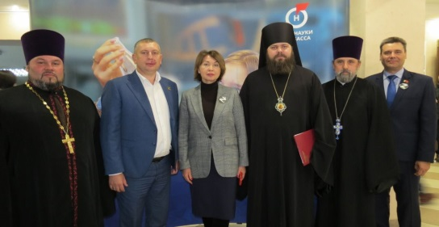
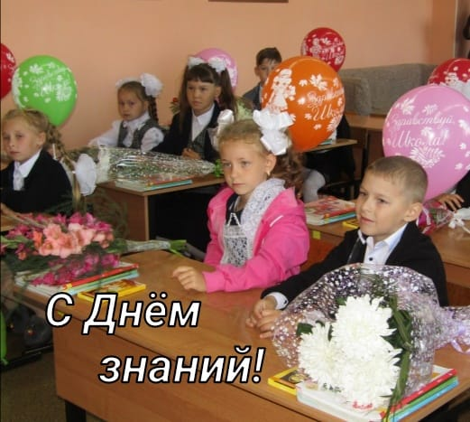
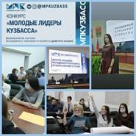
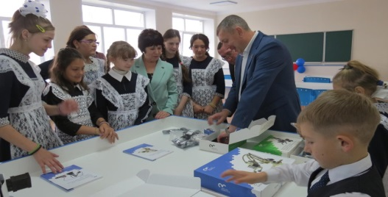
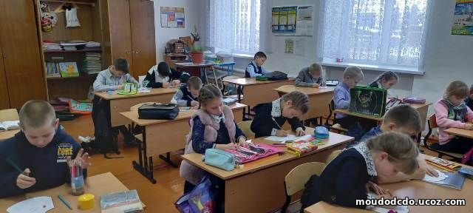
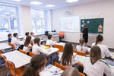
Расходы бюджета Тяжинского муниципального округа за 2022 год в сфере образования
Наименование расходов | Уточненный план, тыс.рублей | Исполнено, тыс.рублей | % исполнения
Детские дошкольные учреждения | 205 559,43 | 201 367,91 | 97,96
Школы, школы-детские сады | 440 562,96 | 436 173,67 | 99,00
Учреждения по внешкольной работе с детьми | 79 672,51 | 78 445,69 | 98,46
Детский дом | 32 509,70 | 32 509,70 | 100,00
Прочие учреждения образования | 30 258,59 | 29 706,57 | 98,18
Коррекционная школа-интернат | 9 485,25 | 9 188,98 | 96,88
Осуществление деятельности по опеке и попечительству | 2 000,54 | 2 000,54 | 100,00
Организация летнего отдыха и оздоровление детей | 1 735,90 | 1735,90 | 100,00
Расходы на финансирование деятельности ОМС | 3 516,51 | 3 487,99 | 99,19
Прочие расходы в области образования | 2 171,01 | 2 171,01 | 100,00
ИТОГО | 807 472,40 | 796 787,96 | 98,68

Slide 26
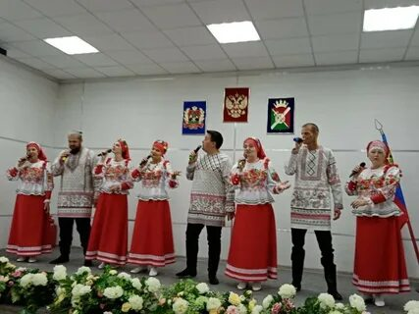
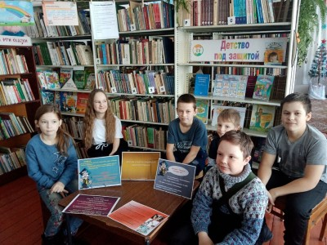
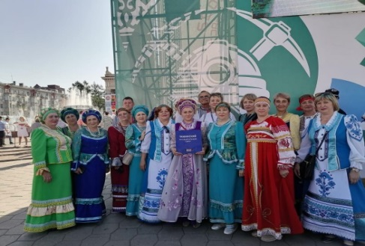
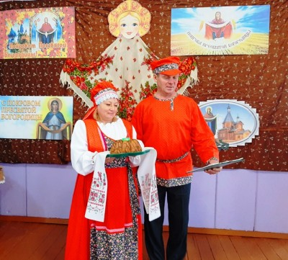
Расходы бюджета Тяжинского муниципального округа за 2022 год в области культуры, кинематографии
Наименование расходов | Уточненный план, тыс.рублей | Исполнено, тыс.рублей | % исполнения
Дворцы и дома культуры | 111 235,02 | 110 669,34 | 99,49
Музеи и постоянные выставки | 1 143,63 | 1 134,40 | 99,19
Библиотеки | 34 564,44 | 34 230,62 | 99,03
Центр по техническому и бухгалтерскому обслуживанию | 47 666,63 | 47 353,77 | 99,34
Ежемесячная выплата стимулирующего характера работникам муниципальных библиотек, музеев и культурно-досуговых учреждений | 5 020,19 | 4 983,49 | 99,27
Финансирование деятельности ОМС | 1 657,54 | 1 652,76 | 99,71
Поддержка добровольческих (волонтерских) движений | 40,00 | 40,00 | 100,00
ИТОГО | 201 327,45 | 200 064,38 | 99,37

Slide 27
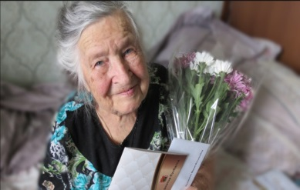
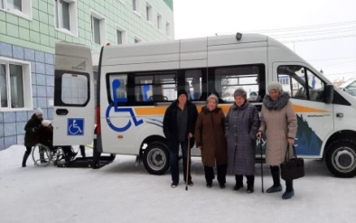
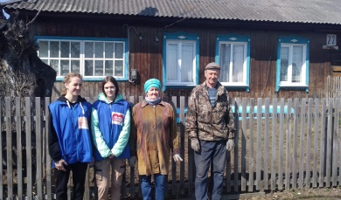
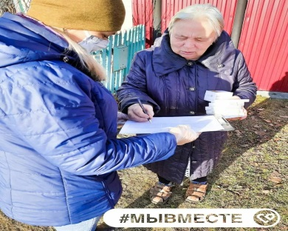
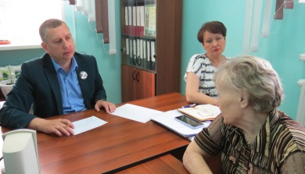
Расходы бюджета Тяжинского муниципального округа за 2022 год в области социальной политики
Наименование расходов | Уточненный план, тыс.рублей | Исполнено, тыс.рублей | % исполнения
Комплексный центр социального обслуживания населения | 57 346,90 | 57 346,90 | 100,00
Реабилитационный центр для несовершеннолетних | 37 266,10 | 37 266,10 | 100,00
Пенсионное обеспечение населения (муниципальная пенсия) | 8 977,09 | 8 977,09 | 100,00
Меры социальной поддержки отдельных категорий граждан | 320 221,15 | 295 797,15 | 92,37
Расходы на функционирование Управления социальной защиты населения | 16 764,07 | 16 753,94 | 99,94
Мероприятия по охране семьи и детства | 77 366,01 | 77 145,95 | 99,72
Субсидия на поддержку некоммерческих организаций | 70,00 | 70,00 | 100,00
Выплата вознаграждения за звание «Почетный гражданин» | 210,27 | 210,27 | 100,00
ИТОГО | 518 221,59 | 493 567,40 | 95,24

Slide 28
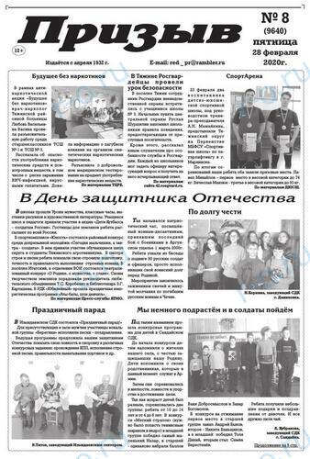
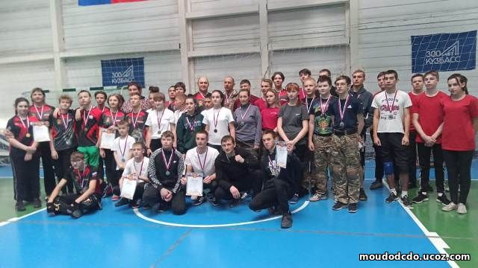
Расходы бюджета Тяжинского муниципального округа за 2022 год в сфере средств массовой информации, физической культуры и спорта
Наименование расходов | Уточненный план, тыс.рублей | Исполнено, тыс.рублей | % исполнения
Субсидия редакции газеты «Призыв» на освещение деятельности ОМС | 1 200,00 | 1 200,00 | 100,00
Физическая культура и спорт | 238,17 | 238,17 | 100,00
ИТОГО | 1 438,17 | 1 438,17 | 100,00
Сведения о структуре муниципального долга за 2022 год
Бюджетный кредит на частичное покрытие дефицита бюджета
Год выдачи – 2019 год
Остаток на 01.01.2023 год – 1 430,00 тыс.рублей
Расходы на обслуживание муниципального долга в 2022 году составили 1,43 тыс.рублей (уплата процентов за пользованием бюджетным кредитом) при утвержденных бюджетных назначений 1,50 тыс.рублей

Slide 29
Информация о реализации муниципальных программ в 2022 году
Наименование муниципальных программ | Уточненный план, тыс.руб. | Исполнено, тыс.руб. | % исполнения
«Обеспечение деятельности органов местного самоуправления Тяжинского муниципального округа» | 107 145,72 | 106 195,60 | 99,11
«Жилищная и социальная инфраструктура Тяжинского муниципального округа» | 17 618,75 | 14 250,41 | 80,88
«Жилищно-коммунальный и дорожный комплекс , энергосбережение и повышение энергоэффективности Тяжинского муниципального округа» | 409 918,70 | 398 682,44 | 97,26
«Развитие системы образования Тяжинского муниципального округа» | 884 629,66 | 873 647,75 | 98,76
«Молодежь и спорт Тяжинского муниципального округа» | 963,68 | 963,68 | 100,00
«Культура Тяжинского муниципального округа» | 201 381,44 | 200 118,38 | 99,37
«Пресса Тяжинского муниципального округа | 1 200,00 | 1 200,00 | 100,00
«Имущественный комплекс Тяжинского муниципального округа» | 13 522,39 | 11 666,24 | 86,27
«Развитие туризма в Тяжинском муниципальном округе» | 75,00 | - | -
«Социальная поддержка населения Тяжинского муниципального округа | 121 204,03 | 120 823,92 | 99,69
«Информационное общество Тяжинского муниципального общества | 2 132,50 | 2 132,50 | 100,00

Slide 30
Информация о реализации муниципальных программ в 2022 году
Наименование муниципальных программ | Уточненный план, тыс.руб. | Исполнено, тыс.руб. | % исполнения
«Обеспечение безопасности населения. Профилактика правонарушений в Тяжинском муниципальном округе» | 25 015,20 | 24 753,18 | 98,95
«Управление муниципальными финансами Тяжинского муниципального округа» | 11 445,54 | 11 389,48 | 99,51
«Формирование современной городской среды Тяжинского муниципального округа» | 7 874,25 | 7 874,25 | 100,00
«Укрепление общественного здоровья населения Тяжинского муниципального округа» | 100,00 | 100,00 | 100,00
«Профилактика терроризма и экстремизма, минимизация и (или) ликвидации последствий проявлений терроризма и экстремизма, а также гармонизации межнациональных и межконфессиональных отношений в Тяжинском муниципальном округе на 2022 – 2024 годы» | 1 594,58 | 1 560,08 | 97,84
ИТОГО | 1 805 821,44 | 1 775 357,91 | 98,13

Slide 31
Отражение удельного веса расходов, реализованных муниципальных программ в 2022 году в общем объеме расходов на муниципальные программы
Обеспечение деятельности ОМС (5,98%)
Управление муниципальными финансами (0,64%)
МУНИЦИПАЛЬНЫЕ ПРОГРАММЫ
Обеспечение безопасности населения (1,39%)
Социальная поддержка населения (6,81)
Жилищная и социальная инфраструктура (0,80%)
Развитие системы образования (49,21%)
Жилищно-коммунальный и дорожный комплекс, энергосбережение и повышение энергоэффективности (22,46%)
Культура (11,27%)
Формирование современной городской среды (0,44%)
Имущественный комплекс (0,66%)
Пресса (0,07%)
Молодежь и спорт (0,05%)
Укрепление общественного здоровья населения (0,01%)
Профилактика терроризма и экстремизма (0,09%)

Slide 32
Информация о реализации Национальных проектов в 2022 году
Наименование Национальных проектов | Утверждено, тыс.руб. | Исполнено, тыс.руб. | % исполнения
ОБРАЗОВАНИЕ: «Успех каждого ребенка» | 592,49 | 592,49 | 100,00
ЖИЛЬЕ И ГОРОДСКАЯ СРЕДА: - формирование комфортной городской среды; - обеспечение устойчивого сокращения непригодного для проживания жилфонда | 7 764,10 15 538,32 | 7 764,10 12 170,05 | 100,00 78,32
ДЕМОГРАФИЯ: - финансовая поддержка семей при рождении детей; - разработка и реализация программы системной поддержки и повышения качества жизни граждан старшего поколения | 1 992,10 1 782,70 | 1 992,06 1 782,70 | 100,00 100,00
КУЛЬТУРА: - создание условий для реализации творческого потенциала нации | 106,28 | 106,28 | 100,00
ИТОГО | 27 775,99 | 24 407,68 | 87,87

Slide 33
Разработчиком презентации «Отчет для граждан» является финансовое управление Тяжинского муниципального округа
КОНТАКТНАЯ ИНФОРМАЦИЯ
Юридический адрес финансового управления Тяжинского муниципального округа:
652240, Кемеровская обл.- Кузбасс, пгт. Тяжинский, ул.Советская , 1а
Телефон, факс: 8 (38449) 2-73-93
Отдел доходов и анализа тел. 8 (38449) 2-86-89
Бюджетный отдел тел. 8 (38449) 2-86-85
Отдел бюджетного учета и отчетности тел. 8 (38449) 2-73-93
Адрес электронной почты: tjnrf@ofukem.ru Режим работы: с 8-30 до 17-30, обед с 13-00 до 14-00
Выходные дни: суббота и воскресенье

